Slide 1
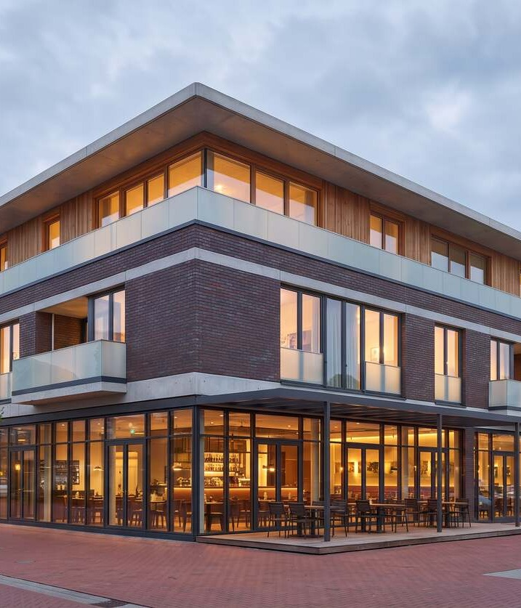
NEUE MITTE WERLTE
Baufeld 3: Drei Nutzungsoptionen im Vergleich
Dauermiete, Airbnb-Apartments oder Hotel über der Gastro (540 m² Grundfläche)
Bessam Hasso, Werlte
Bebauungsplan Nr. 123, 1. Änderung (Entwurf 25.08.2026)
Stand Oktober 2026

Slide 2
Die drei Optionen auf einen Blick
Option | Einheiten | Zusatzkosten | Rate pro Monat | Ergebnis Haus pro Monat | Aufwand
1. Dauermiete | 8 Wohnungen | – | 15.639 € | +6.351 € | gering
2. Airbnb-Apartments | 8 Apartments (45 % Auslastung) | 435.000 € | 17.294 € | +2.674 € | hoch
3a. Hotel, Eigenbetrieb | 24 Zimmer (52 % Auslastung) | 432.000 € | 17.282 € | +6.450 € | sehr hoch
3b. Hotel, verpachtet | 24 Zimmer (22 % Pacht) | 432.000 € | 17.282 € | +3.804 € | gering, Betreiber nötig
Dauermiete ist die beste Option: das Hotel bringt bei gutem Betrieb nur ähnlich viel, bei viel mehr Aufwand.
Airbnb erreicht die Dauermiete erst ab ca. 76 % Auslastung, das Hotel (Eigenbetrieb) ab ca. 51 %, beides mit viel mehr Arbeit, Zusatzkredit und Risiko. Verpachtet liegt das Hotel 2.547 € im Monat unter der Dauermiete.
Für Stadt und Bank
Notes:
Variante B: 540 m² Grundfläche, 1.540 m² BGF. Die Gastro (460 m²) im ganzen EG ist in allen Optionen gleich. 3,3 % Zins, 1 % Tilgung, ohne Förderung, ohne Lohn des Bauherrn.

Slide 3
Option 1: Dauermiete (Basis)
8
8.103 €
15.639 €
+6.351 €
Wohnungen: 5 × 83 m² (1. OG), 3 × 103 m² (Penthouse)
Kaltmiete pro Monat (11,18 €/m²)
Rate pro Monat bei einem Kredit
Ergebnis Haus pro Monat
Warum die Basis stark ist
Ein langfristiger Mieter zahlt jeden Monat gleich, es gibt keine Auslastungsschwankung und keine Möblierung im Kredit.
Wohnungen lassen sich einzeln an Verwandte verkaufen (eigener Kredit je Wohnung), siehe Verkaufsfolie.
Nebenkosten werden auf die Mieter umgelegt, Rücklage 10 % deckt Verwaltung und Instandhaltung.
Für Stadt und Bank
Notes:
Ausführliche Rechnung steht in der Hauptpräsentation (8 Wohnungen, Gastro im EG).

Slide 4
Option 2: Airbnb-Apartments, Konzept
Kennzahl | Wert | Aussagekraft
Ferienwohnung Werlte, 3 bis 6 Gäste | ab ca. 70 bis 80 € pro Nacht | Einzelangebote, günstigste Preise
Saisonspanne laut Portalen | ca. 119 bis 205 € pro Nacht | widersprüchlich, nicht belegt
Auslastung Emsland (Papenburg, Lingen) | ca. 37 % (2016/2017) | fast 10 Jahre alt
Angebot in Werlte | über 60 Unterkünfte auf Portalen | Konkurrenz vorhanden
Unsere Annahme | 100 € (5 × 83 m², 4 Gäste), 125 € (3 × 103 m², 6 Gäste), 45 % | vorsichtig, mit Daten prüfen
8 Apartments mit ca. 725 m² Wohnfläche, Möblierung 600 € je m² = 435.000 € mehr im Kredit. Belastbare Zahlen liefern das Landesamt für Statistik Niedersachsen, Emsland Touristik und Datenanbieter wie AirDNA, die sollten wir vor einer Entscheidung abfragen.
Für Stadt und Bank
Notes:
Quellen: ferienhausmiete.de, ferienwohnungen.de (Werlte, Abruf Oktober 2026), Emsland Touristik Geschäftsbericht 2016/2017.

Slide 5
Option 2: Airbnb, Kosten und Ergebnis
Kostenposten | Anteil
Plattformgebühr (Airbnb, Booking) | 15 %
Reinigung und Wäsche | 20 %
Strom, Wasser, Heizung, Internet | 8 %
Verbrauchsmaterial | 2 %
Versicherung, Software, Steuerberater | 3 %
Rücklage für Reparaturen und Ersatz | 8 %
Bleibt vom Umsatz | 44 %
Auslastung | Netto Apartments | Ergebnis Haus | gg. Dauermiete
35 % | 4.099 € | +1.503 € | −4.849 €
45 % | 5.270 € | +2.674 € | −3.678 €
55 % | 6.441 € | +3.845 € | −2.507 €
65 % | 7.612 € | +5.016 € | −1.335 €
75 % | 8.783 € | +6.187 € | −164 €
85 % | 9.954 € | +7.358 € | +1.007 €
Rate mit Möblierung 17.294 € statt 15.639 €. Dein Aufwand (Gäste, Schlüssel, Preise) ist nicht bezahlt, eine Verwaltungsfirma kostet zusätzlich ca. 15 bis 25 % vom Umsatz. Gleichauf mit der Dauermiete ab ca. 76 % Auslastung.
Für Bank
Notes:
Anteile am Umsatz sind Annahmen. Plattformgebühr laut Portalen je nach Modell ca. 3 % (geteilte Provision) oder 14 bis 16 % (nur Gastgeber).

Slide 6
Option 2: Airbnb, Ergebnis je Preis
Preis | 83 m², 4 Gäste | 103 m², 6 Gäste | Ergebnis Haus | gegenüber Dauermiete
−20 % | 80 € | 100 € | +1.620 € | −4.732 €
Annahme | 100 € | 125 € | +2.674 € | −3.678 €
+20 % | 120 € | 150 € | +3.728 € | −2.624 €
+40 % | 140 € | 175 € | +4.782 € | −1.570 €
Der Vorteil von Airbnb liegt nur in Zeiten und Orten mit hoher Nachfrage, etwa Messen oder Monteure unter der Woche. Zahlen dafür fehlen für Werlte.
Für Bank
Notes:
Bei 45 % Auslastung. Faktor auf unsere Annahme von 100 € und 125 € pro Nacht.

Slide 7
Option 3: Hotel, Annahmen
Annahme | Wert
Zimmer (ca. 14 im 1. OG, ca. 10 in der Staffel) | 24
Preis pro Zimmer und Nacht inkl. Frühstück | 85 €
Personal | 28 %
Frühstück und Wareneinsatz | 8 %
Energie | 6 %
Reinigung und Wäsche | 10 %
Vertrieb und Provisionen (Booking u. a.) | 12 %
Verwaltung, Versicherung, Sonstiges | 8 %
Bleibt vom Umsatz (vor Rate) | 28 %
Zusatzkosten
Zimmerausstattung 18.000 € je Zimmer = 432.000 € mehr im Kredit.
Frühstück und Synergie
Das Frühstück läuft über die Gastro im EG. Das zusätzliche Gastro-Geschäft ist nicht eingerechnet.
Verpachtung
Ein Betreiber zahlt etwa 22 % vom Umsatz als Pacht (Annahme).
Für Stadt und Bank
Notes:
Alles Annahmen, es gibt keine belastbaren Hoteldaten für Werlte. Kostenanteile und Pachtquote müssen mit einem Hotelbetreiber oder DEHOGA-Zahlen geprüft werden.

Slide 8
Option 3: Hotel, Ergebnis
Auslastung | Umsatz Hotel | Hotel nach Kosten | Haus: Eigenbetrieb | Pacht (22 %) | Haus: verpachtet
40 % | 24.820 € | 6.950 € | +4.365 € | 5.460 € | +2.330 €
50 % | 31.025 € | 8.687 € | +6.103 € | 6.826 € | +3.559 €
60 % | 37.230 € | 10.424 € | +7.840 € | 8.191 € | +4.787 €
70 % | 43.435 € | 12.162 € | +9.577 € | 9.556 € | +6.016 €
Dauermiete (Vergleich) |  | 7.293 € | +6.351 €
Preis je Zimmer | Umsatz pro Monat | Haus (52 %, Eigenbetrieb) | gegenüber Dauermiete
75 € | 28.470 € | +5.387 € | −964 €
85 € | 32.266 € | +6.450 € | +99 €
95 € | 36.062 € | +7.513 € | +1.162 €
105 € | 39.858 € | +8.576 € | +2.224 €
Für Bank
Notes:
Ergebnis des ganzen Hauses pro Monat: Gastro plus Hotel minus Rate (17.282 €). Gleichauf mit der Dauermiete ab ca. 51 % Auslastung (Eigenbetrieb).

Slide 9
Verkauf an die Verwandten: Optionen im Vergleich
Einheit | Anzahl | Selbstkosten | Einnahme / Monat | Ergebnis | Preis für +250 € | Differenz je Einheit
Miete: Wohnung 83 m² (1. OG) | 5 | 289.809 € | 835 € | −268 € | 200.194 € | 89.615 €
Miete: Penthouse 103 m² (Staffel) | 3 | 353.343 € | 1.039 € | −306 € | 270.200 € | 83.143 €
Airbnb: Apartment 83 m² | 5 | 339.609 € | 602 € | −691 € | 120.568 € | 219.040 €
Airbnb: Apartment 103 m² | 3 | 415.343 € | 753 € | −828 € | 172.103 € | 243.240 €
Hotel: Hotelzimmer | 24 | 122.545 € | 266 € | −200 € | 5.543 € | 117.002 €
Nur bei Dauermiete liegt der Preis für +250 € nahe an den Selbstkosten, die Differenz von 697.503 € trägst du (Dein Ergebnis dann +7.125 € pro Monat). Bei Airbnb wären es 1.824.923 € und beim Hotel 2.808.039 €.
Möblierte Apartments und Hotelzimmer sind als Anlage für Verwandte deutlich schlechter geeignet, und eine Bank finanziert eine so hohe Differenz kaum.
Für Verwandte und Bank
Notes:
Jede Einheit mit eigenem Kredit ohne Eigenkapital, 3,3 % Zins, 1 % Tilgung. Preis für +250 € im Monat: nur Zinsen. Airbnb bei 45 %, Hotel bei 52 % Auslastung, Hotel als Pachtanlage (Betreiber zahlt 22 % vom Umsatz).

Slide 10
Recht und Risiken je Option
Sonderbau Beherbergung
Nutzung im B-Plan
Bei mehr als 12 Gästebetten gelten meist Sonderbau-Regeln (Brandschutz, Fluchtwege). Airbnb (ca. 38 Betten) und Hotel (24 Zimmer) betrifft das auch für das Holz-Staffelgeschoss, Dauermiete nicht.
Im Mischgebiet sind Wohnen, Beherbergung und Gastro meist zulässig, die Stadt muss es für Baufeld 3 und die 540 m² Grundfläche bestätigen.
Stellplätze
Betrieb und Markt
Hotelgäste und Gastro brauchen deutlich mehr Plätze als Wohnungen (ca. 0,5 bis 1 je Zimmer). Auf dem Grundstück passen nur ca. 8–10.
Airbnb und Hotel sind ein zweiter Betrieb mit Personal oder Aufwand. Für Werlte fehlen belastbare Zahlen zu Preis und Auslastung.
Für Stadt und Bank
Notes:
Bitte mit Bauamt und Brandschutz klären, die Hinweise sind keine Rechtsberatung.

Slide 11
Empfehlung und nächste Schritte
Empfehlung
Dauermiete (+6.351 € pro Monat) ist die beste Option: Airbnb (+2.674 €) liegt klar darunter, das Hotel (+6.450 € bei 52 % Auslastung, Eigenbetrieb) nur gleichauf, dafür mit viel mehr Aufwand, Zusatzkredit und Brandschutzauflagen.
Nächste Schritte
Echte Preise und Auslastung für Werlte holen (LSN, Emsland Touristik, AirDNA) und Hotelbetreiber befragen.
Nachfrage durch Betriebe und Monteure in der Umgebung prüfen.
Brandschutz, Sonderbau und Stellplätze mit dem Bauamt klären.
Für Stadt und Bank

